Slide 1



Автоматический рекуператор тепла при модернизации существующих систем естественной вентиляции

Slide 2
ПРОБЛЕМА
Какую и чью проблему решает проект?
Разработанный автоматический рекуператор тепла позволит уменьшить потребление энергии на отопление в холодный период года.
Для конечного потребителя (владельцы предприятий, частных коттеджей, домов и гостиниц, жильцы квартир верхних этажей многоквартирных домов) - уменьшение стоимости энергоресурсов.

Slide 3
ПРОДУКТ
Проект направлен на создание продукта в виде автоматического рекуператора тепла который устанавливается внутрь существующих систем естественной вентиляции при ее модернизации. Устройство предусматривает наличие теплообменного элемента и двух вентиляторов для прокачивания разнонаправленных потоков воздуха.
Для управления процессом и контроля качества подачи воздуха используется система автоматики.
ЦЕННОСТНОЕ ПРЕДЛОЖЕНИЕ
Рекуператор позволит качественно поддерживать параметры внутреннего микроклимата и экономить энергоресурсы

Slide 4
РЫНОК
Объем рынка
Объем российского рынка рекуператоров оценивается в 16 000 000 тыс. руб.
Конкуренты
Компании, производящие рекуператоры:
«Титан»,
«РСВ Вентиляция»,
Вентиляционный Завод «ИНТЕХ»,
ООО «Термо Северный Поток»,
«Шегран»
Конкурентные преимущества
Низкая стоимость и высокая энергоэффективность по сравнению с аналогами.

Slide 5
ТЕКУЩИЕ РЕЗУЛЬТАТЫ
Был проведен анализ существующих систем рекуперации тепла, проведены соответствующие расчеты, разработана конструкторская документация и создан лабораторный образец, соответствующий уровню готовности продукта TRL 4.

Slide 6
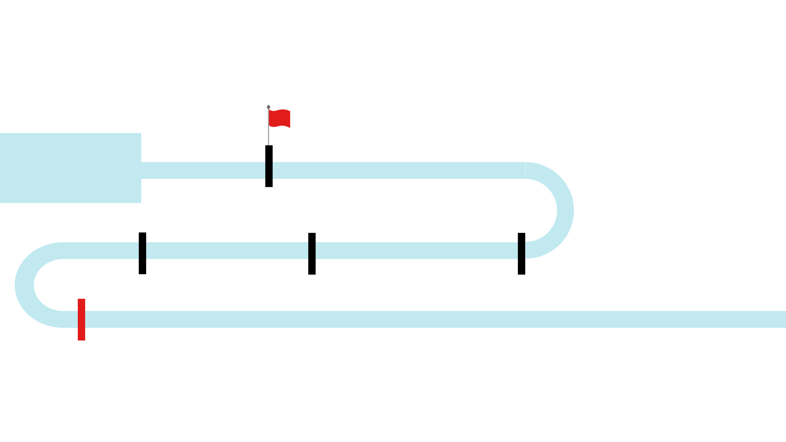
ДОРОЖНАЯ КАРТА ПРОЕКТА
Этап 1 Анализ рынка рекуператоров и построение бизнес-модели (2023 год)
Этап 4 Доработка продукта (2024 год)
Этап 2 Разработка конструкторской документации (2023 год)
Этап 3 Создание опытного образца рекуператора и проведение испытаний (2023 год)
Производство (2025 год)
2023 / 2024 / 2025

Slide 7
БИЗНЕС-
МОДЕЛЬ
Ценностное предложение: надежность конструкции, универсальность и простота обслуживания
Каналы сбыта:
прямые продажи, сайт, продажи через фирмы, занимающиеся поставкой вент. оборудования, сайт, соц. сети
Целевая аудитория: Владельцы частных коттеджей, домов и гостиниц, жильцы квартир верхних этажей многоквартирных домов.
Географическое расположение: Российская Федерации, страны СНГ,
Сектор рынка: B2С, В2В
Необходимые ресурсы:
Финансовые ресурсы на покупку материалов, комплектующих, проведение испытаний.
Планируемые партнеры: Тольяттинский государственный университет

Slide 8
ФИНАНСОВЫЙ ПЛАН
Необходимые первоначальные затраты: 100 000 руб.
Планируемые источники финансирования:
Собственные средства
Основные направления расходов:
Затраты на закупку полипропилена и алюминия.
Затраты на закупку контроллера автоматики Arduino.

